Slide 1


POST OPERATORIO
Dott.ssa Barbara Neri
Medico Chirurgo
Specialista in scienza dell’alimentazione
UO Dietologia e Nutrizione
Azienda Ospedaliera S. Camillo Forlanini Roma
Notes:
“Il percorso post-operatorio in chirurgia bariatrica è un momento delicato e strategico: non si tratta solo di far perdere peso, ma di guidare il paziente in un nuovo equilibrio nutrizionale, metabolico e psicologico.
Il nostro compito è accompagnarlo passo dopo passo, adattando la dieta, prevenendo carenze e sostenendo il cambiamento.”
1

Slide 2

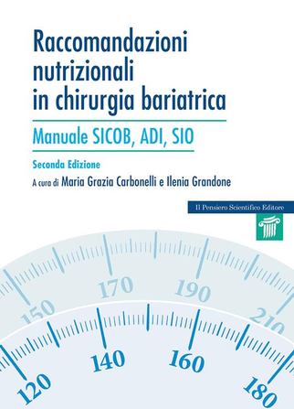
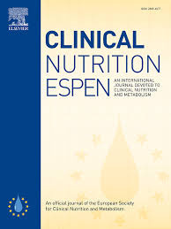
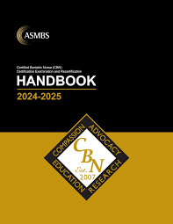
Obbiettivi post operatorio
Rivalutare il paziente – tipo di intervento, stato nutrizionale, condizioni cliniche
Impostare la progressione alimentare
Garantire idratazione e proteine
Evitare carenze
Favorire adattamento progressivo della dieta
Ridurre rischio weight regain
Educazione e counselling continuo – riconoscimento dei segnali corporei, gestione delle difficoltà
Fase 1: immediato post-operatorio (0–7g)
Fase 2: precoce (1° mese)
Fase 3: medio termine (1–6 mesi)
Fase 4: lungo termine (>6 mesi)
Notes:
2

Slide 3


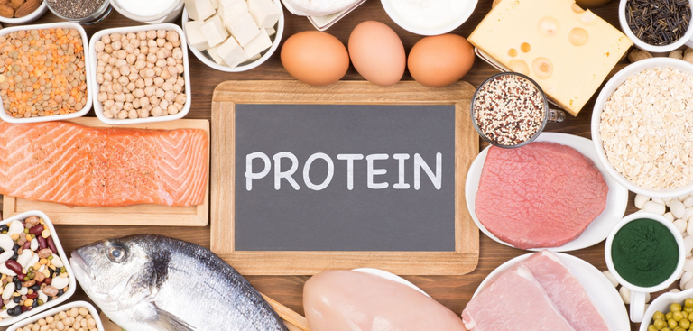

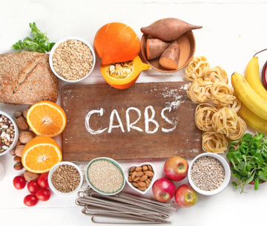
Idratazione
≥1,5 L/die, iniziata precocemente
Energia: 300–500 kcal (fase liquida) → 1200 kcal (fase solida)
Obiettivi
nutrizionali
Coprire i fabbisogni in contesto di restrizione calorica
Minimizzare effetti collaterali
Ottenere calo ponderale adeguato e duraturo
Apporto proteico
Apporto di carboidrati e grassi
• 1,0–1,5 g/kg di peso ideale
• SG: 60–80 g/giorno • RYGB: 60–160 g/giorno • BPD: circa 90 g/giorno
• Uso di integratori necessario (whey, caseina, albume, soia), preferendo le whey per preservare la massa magra
• Carboidrati: iniziare con 50 g/die → 130 g/die – 35–48% kcal totali, zuccheri semplici <10%
• Grassi: 20–35% kcal totali, mono e polinsaturi 10–15% – Colesterolo <300 mg/die

Slide 4
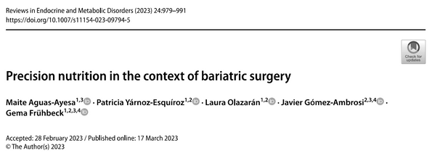
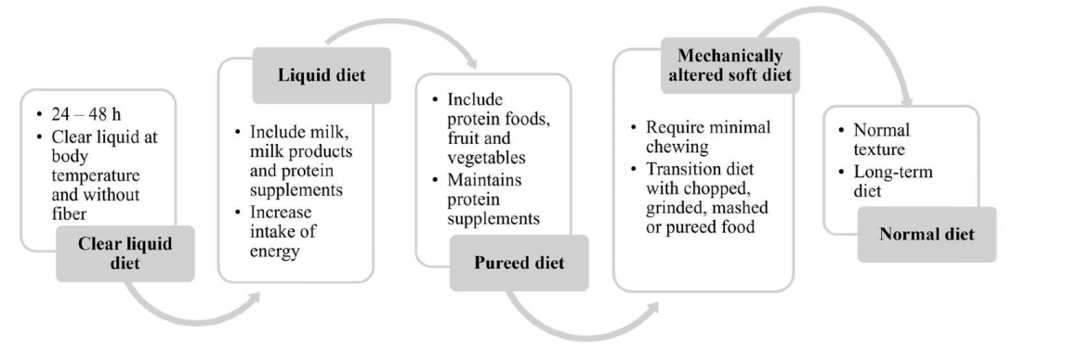
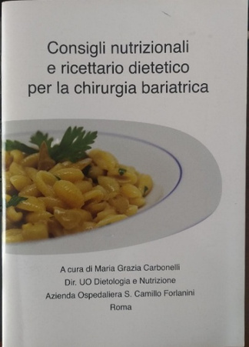
Progressione alimentare
variabile
Sleeve Gastrectomy
inizio: Dopo circa 2 ore dall’intervento fino 3-7gg
BIB e LAP
Inizio subito dopo l’intervento, dura da 1 a 4 settimane.
Interventi malassorbitivi (bypass, diversione biliopancreatica)
Inizio nelle prime 24-48 ore per 1-2 settimane..
Timing dei pasti (5-6 pasti nella giornata)
Ingerire piccoli bocconi e masticarli adeguatamente ( almeno 30 volte a boccone)
Consumare il pasto in 30 minuti
Imparare a riconoscere i segnali del corpo (alimenti difficoltosi al transito e sazietà)
Non coricarsi subito dopo il pasti

Slide 5

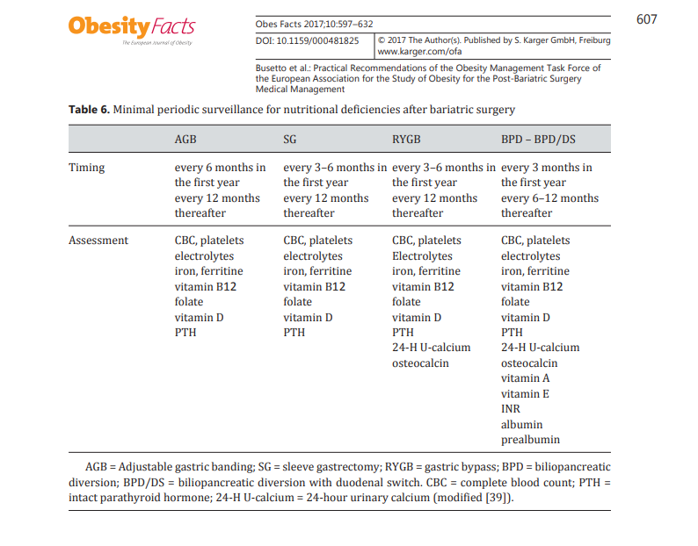
Timing
Dopo 1 mese :primo controllo dietistico
Dopo 3 mesi: visita dietologica + counselling dietistico
Dopo 6 mesi: visita dietologica + counselling dietistico
Dopo 9 mesi: controllo dietistico
Dopo 12 mesi : visita dietologica + counselling dietistico +esami ematochimici
Secondo anno: controllo ogni 6 mesi
Terzo anno : annuale
Notes:
6

Slide 6
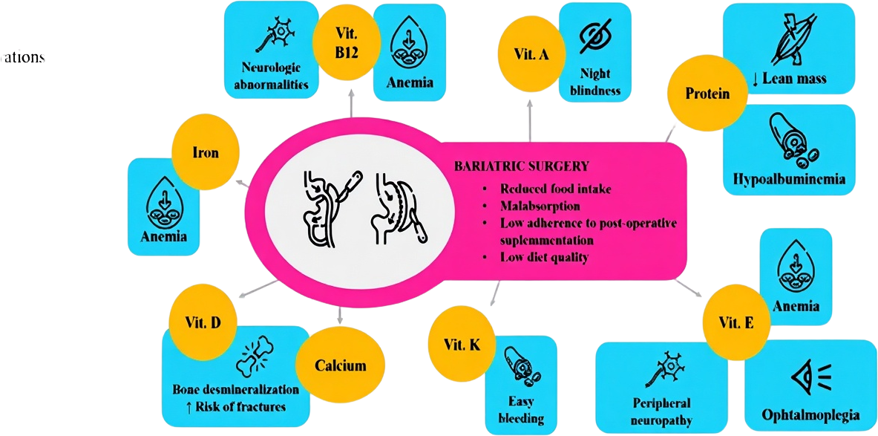
Rischio nutrizionale

Slide 7
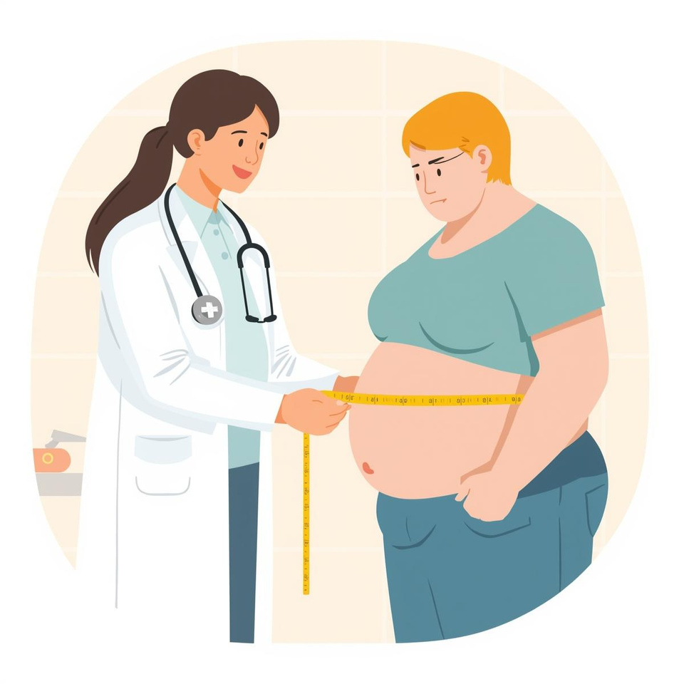
PREVENIRE I RISCHI: la visita
Osservazione
Aspetto: colorito, andatura, peso
Idratazione (edemi?)
Valutazione Clinica
Parametri vitali; calo ponderale
Esami emato-biochimici
Terapia
Trattamenti attuali (farmaci e non)
Aderenza alla terapia
Sintomi
Gastrointestinali: nausea, vomito, reflusso; stato dell'alvo
Ciclo mestruale
Stile di Vita
Attività fisica
Anamnesi alimentare
Comportamenti disfunzionali
Consumo di alcol

Slide 8
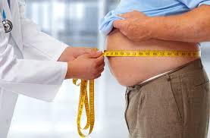
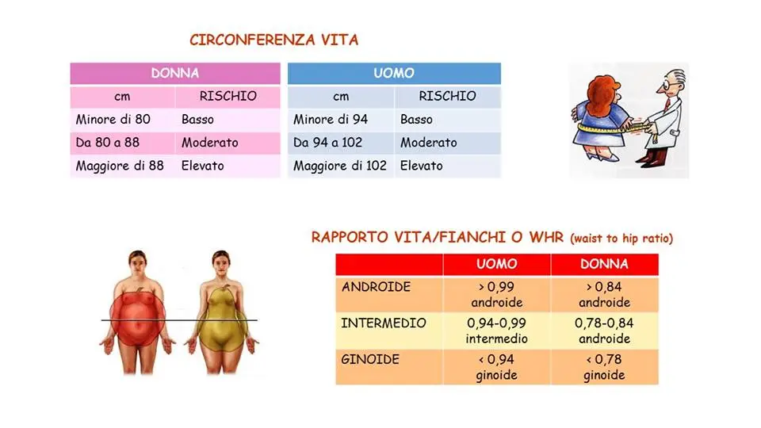
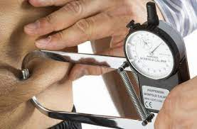
Valutazione della composizione corporea
• Obiettivo: monitorare peso e variazioni di massa magra e grassa
• Limiti BMI: non distingue massa grassa da magra né distribuzione del grasso
• Metodi: BIA per monitoraggio semplice; DEXA, RMN, TC come standard ma più costosi o con radiazioni
• Indicatori aggiuntivi: circonferenze vita, vita/altezza, vita/fianchi; circonferenza collo alta indica rischio OSAS; plicometria per massa grassa totale
• Consigliato approccio combinato con stesso operatore e strumento per coerenza

Slide 9
Sintomi sentinella
Sintomo | Possibile causa | Rischio nutrizionale
Nausea, vomito, disfagia | Intolleranza alimentare o stenosi | Carenza di tiamina (B1), disidratazione
Scarso intake di liquidi | Edema anastomotico, scarsa tolleranza | Disidratazione, squilibri elettrolitici
Astenia e debolezza | Anemia o malnutrizione proteica | Deficit di ferro, B12, folati, albumina
Caduta di capelli / unghie fragili | Deficit proteico o minerale | Carenza di zinco, ferro, biotina
Lesioni orali o cutanee | Deficit di vitamine B, A, zinco | Stomatite, glossite, pelle secca
Perdita di peso eccessiva / edemi | Malnutrizione o malassorbimento | Ipoalbuminemia, deficit multipli
Alterazioni alvo (diarrea/stipsi) | Malassorbimento o scarsa fibra | Deficit vitamine liposolubili
Disturbi neurologici | Deficit di tiamina, B12 o rame | Neuropatie, confusione, parestesie

Slide 10
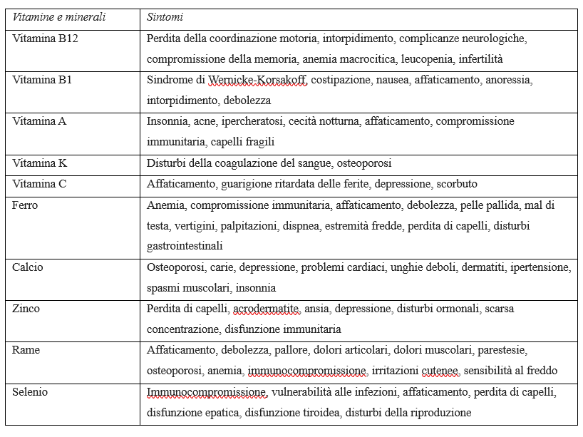
Il riconoscimento precoce di questi segnali permette di intervenire tempestivamente con supplementazione mirata e counselling nutrizionale.

Slide 11
Dumping Syndrome
Ipoglicemia post bariatrica
Complicanza frequente causata da uno svuotamento gastrico rapido e un rilascio ormonale eccessivo.
La DS colpisce il 20-40% dei pazienti dopo chirurgia bariatrica, con rischio maggiore nel bypass e un aumento dell’incidenza nel tempo.
Le donne sono più a rischio rispetto agli uomini.
1. Dumping Precoce (EDS) | Insorge entro 1 ora dopo il pasto. Sintomi: Nausea, diarrea, dolore addominale, ipotensione, palpitazioni.
2. Dumping Tardivo (LDS) / Iperglicemia Post-Bariatrica (PBH) | Insorge tra 1 e 3 ore dopo il pasto. Sintomi: Segni di ipoglicemia (debolezza, vertigini, confusione).
Müller A et all. Postoperative Dumping Syndrome, Health-Related Quality of Life, Anxiety, Depression, and Eating Disturbances: Results of a Longitudinal Obesity Surgery Study. Obes Facts. 2024;17(2):201-210. doi: 10.1159/000536602. Epub 2024 Feb 6. PMID: 38320543; PMCID: PMC10987184.
Cano R, Rodríguez D, Duran P, Cano C, Rojas-Gómez D, Rivera-Porras D, Barboza-González P, Fuentes-Barría H, Angarita L, Boscan A, Bermúdez V. Dumping Syndrome After Bariatric Surgery: Advanced Nutritional Perspectives and Integrated Pharmacological Management. Nutrients. 2025 Sep 30;17(19):3123. doi: 10.3390/nu17193123. PMID: 41097200; PMCID: PMC12525866.
Jans A, Rask E, Ottosson J, Szabo E, Stenberg E. Prevalence of dumping and hypoglycaemia symptoms after bariatric surgery: A questionnaire-based cross-sectional study. Clin Obes. 2025 Feb;15(1):e12709. doi: 10.1111/cob.12709. Epub 2024 Oct 11. PMID: 39392055; PMCID: PMC11706738.

Slide 12
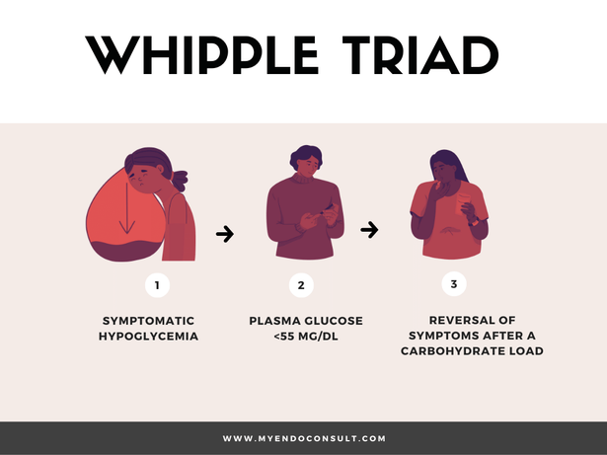
 | Dumping Precoce (EDS) | Dumping Tardivo (LDS)
Tempo di Insorgenza | Entro 30–60 minuti dopo l'ingestione di cibo. | Tra 1 e 3 ore dopo l'ingestione di cibo.
Meccanismo Fisiopatologico | Rapido svuotamento gastrico di contenuti iperosmolari nell'intestino tenue, che causa spostamento di liquidi nel lume intestinale. | Iperglicemia iniziale dovuta al rapido assorbimento di glucosio, seguita da un'eccessiva e ritardata risposta insulinica che porta a ipoglicemia reattiva.
Sintomi Gastrointestinali | Nausea, Dolore/Crampi addominali, Diarrea, Distensione, Borborigmi (rumori intestinali). | Assenti o lievi (i sintomi dominanti sono sistemici/neurologici).
Sintomi Vasomotori | Palpitazioni, Ipotensione (calo della pressione arteriosa), Sudorazione, Arrossamento cutaneo, Sensazione di calore, Debolezza e Vertigini (dovute al calo di volume plasmatico). | Assenti (o non predominanti).
Segni di Ipoglicemia | Assenti. | Sintomi Neurogeni e Neuroglicopenici: Debolezza generalizzata, Vertigini, Confusione, Tremori, Pallore, Mal di testa, cambiamento di umore
Diagnosi (MMTT-Mixed Meal Tolerance Test) | Aumento dell'ematocrito (>3%) o aumento della frequenza cardiaca (>10 battiti/minuto). | Glucosio plasmatico <70 mg/dL (Spesso <54 mg/dL).
Diagnosi differenziale
Nesidioblastosi
Insulinoma
Sindrome insulinica autoimmune
Sintomi autonomici

Slide 13
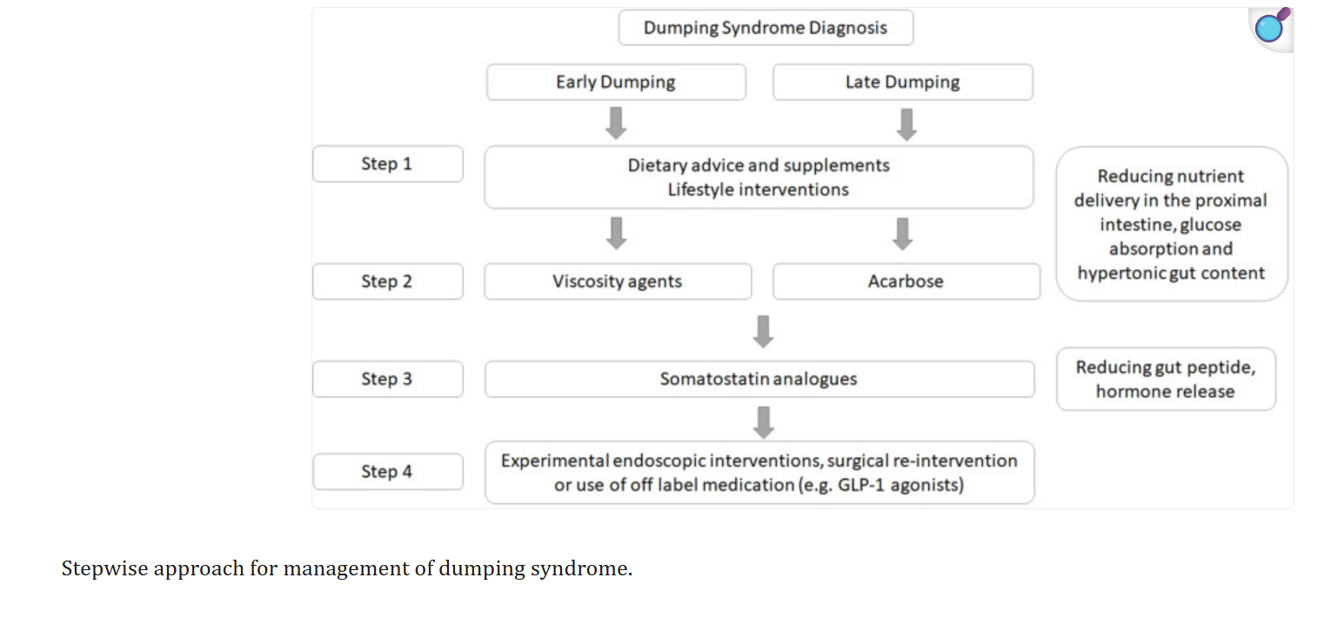
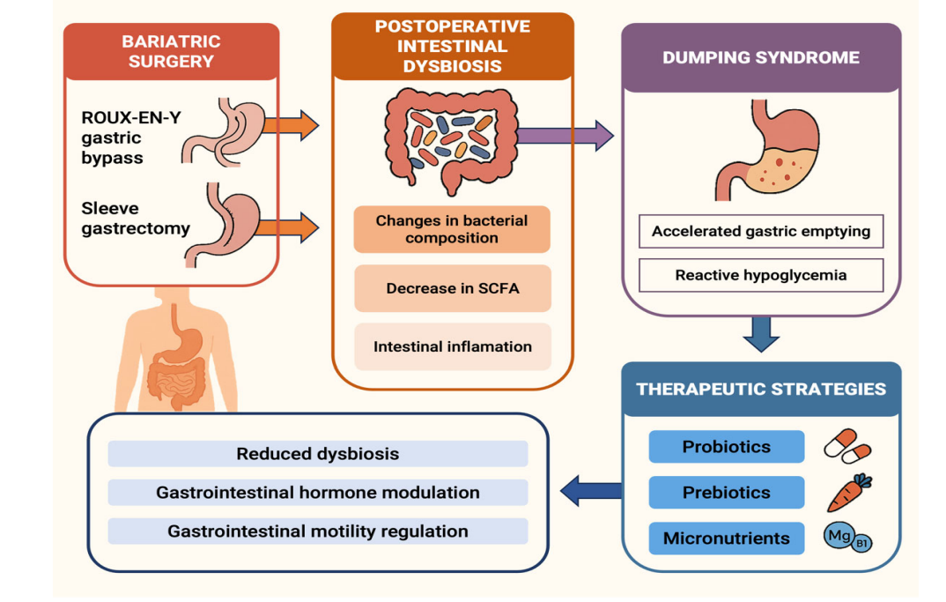
Terapia
Cano R, Rodríguez D, Duran P, et al. Dumping Syndrome After Bariatric Surgery: Advanced Nutritional Perspectives and Integrated Pharmacological Management. Nutrients. 2025;17(19):3123. Published 2025 Sep 30. doi:10.3390/nu17193123
Masclee GMC, Masclee AAM. Dumping Syndrome: Pragmatic Treatment Options and Experimental Approaches for Improving Clinical Outcomes. Clin Exp Gastroenterol. 2023;16:197-211. Published 2023 Nov 6. doi:10.2147/CEG.S392265
Notes:
Such dysbiosis may contribute to or exacerbate dumping syndrome (DS) by promoting rapid colonic fermentation of high-glycaemic carbohydrates, increasing intestinal gas production, and disrupting glucose homeostasis—culminating in both early and late dumping symptoms. Therapeutic strategies aimed at restoring microbial balance through probiotics, prebiotics, and targeted micronutrient supplementation (e.g., magnesium and thiamine) have shown potential in modulating gut motility, hormone secretion, and metabolic outcomes. While evidence is still emerging, these microbiotadirected interventions represent a promising avenue for managing DS in the post-bariatric population. SCFA: short-chain fatty acids.
15

Slide 14
⚠️ Complicanze post-chirurgiche
.
A breve termine (< 28 giorni) → spesso legate all’atto chirurgico
Sintomi: nausea, vomito, difficoltà a deglutire persistenti : slittamento del bendaggio o stenosi
Segnali di allarme: febbre, tachicardia, dispnea, possibili indicazioni di fistola
Complicanze: sanguinamenti, infezioni, ischemia intestinale, embolie
Inizio supporto nutrizionale entro 24–48 h se intake <60% fabbisogno.
Preferire nutrizione enterale (EN): mantiene trofia e barriera mucosa.
NPT solo se occlusione, fistole ad alta portata o peritonite.
Somministrare Tiamina prima di destrosio/NPT.
Correggere deficit micronutrizionali + multivitaminico (Fe, B12, Ca, Vit. D).
EN: 65–70% del metabolismo basale (calorimetria indiretta se possibile).
In alternativa: - 11–14 kcal/kg peso reale (BMI 30–50) - 22–25 kcal/kg peso ideale (BMI >50)
Proteine: - 2,0 g/kg peso ideale (BMI 30–40) - 2,5 g/kg peso ideale (BMI ≥40)
Obiettivo: evitare l'overfeeding e mantenere la massa magra.
Rialimentazione naturale dopo progressione

Slide 15
⚠️ Complicanze Complicanze post-chirurgiche
a medio-lungo termine
Intolleranze e malnutrizione
↓ alimentazione orale, perdita di peso incontrollata, ipoalbuminemia, carenze vitaminico-minerali, squilibri idro-elettrolitici
Complicanze anatomiche e funzionali
Ernia interna, occlusioni, disordini motori, ischemie intestinali (più frequenti dopo interventi malassorbitivi).
ONS o NA
Alimentazione naturale
Nutrizione parenterale
a lungo termine
Insufficienza intestinale cronica
Intake <50% fabbisogno >1 settimana
→ indicata NPT domiciliare o revisione chirurgica.
Indicazioni: insufficienza intestinale cronica, intolleranza alla EN.
Apporti medi (HPN): 13.6 kcal/kg peso reale, 1.2 g proteine/kg/die.
Complicanze: infezioni catetere, trombosi, squilibri idroelettrolitici e alterazioni metaboliche.
Necessario monitoraggio costante (renale, epatico, elettroliti, bilancio idrico).

Slide 16
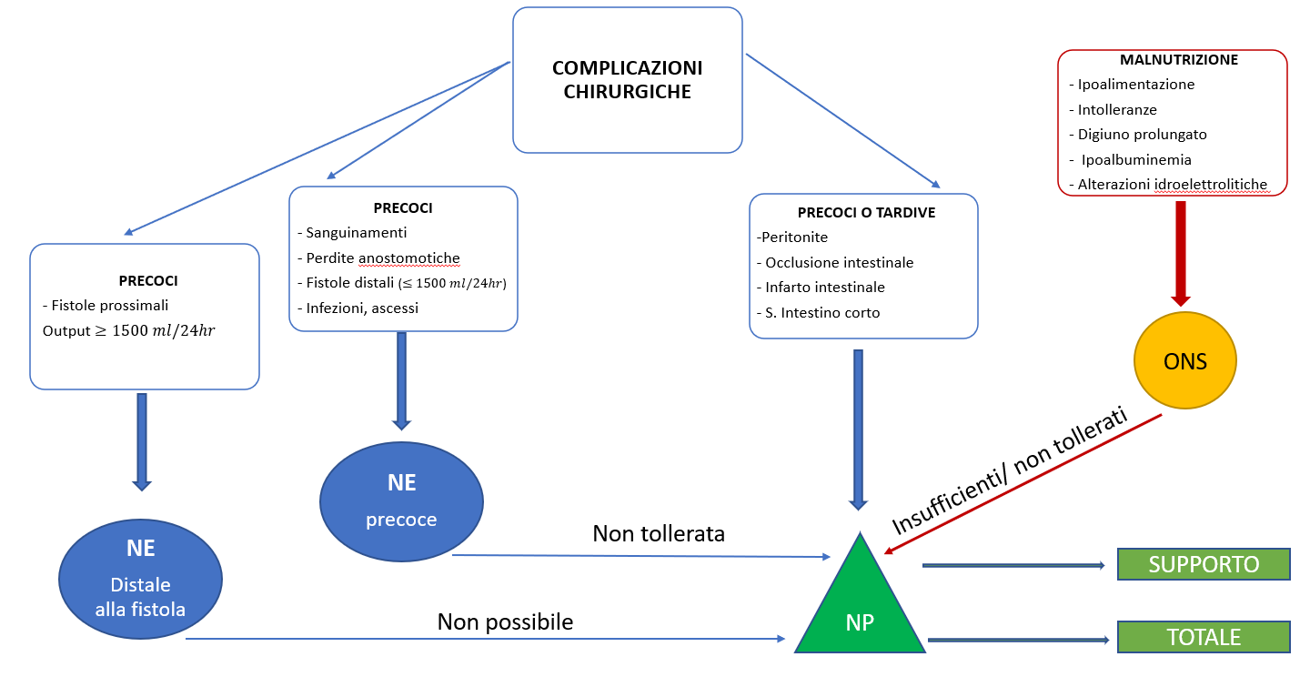

Slide 17
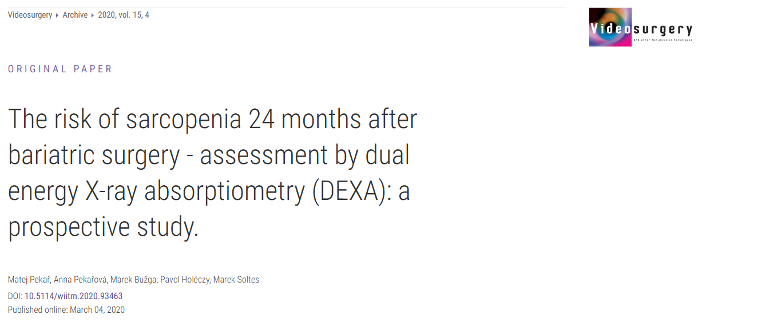
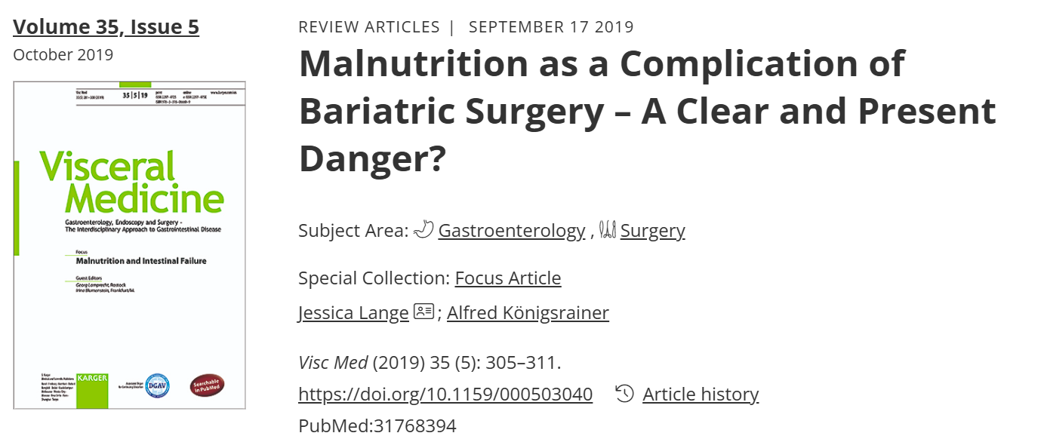
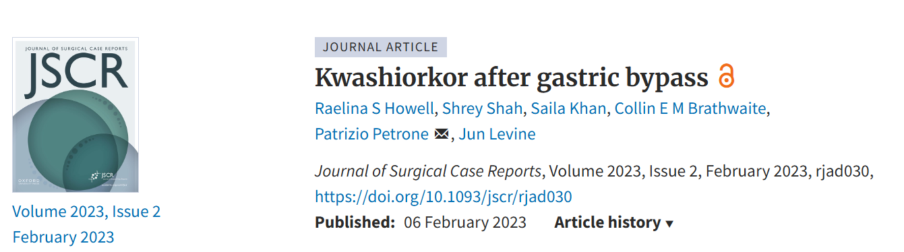
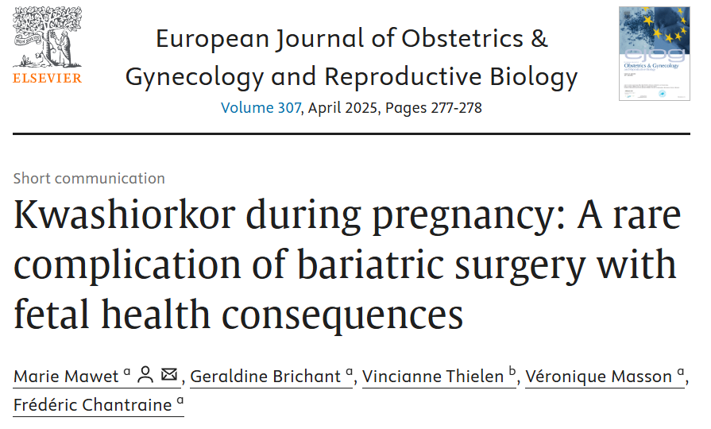

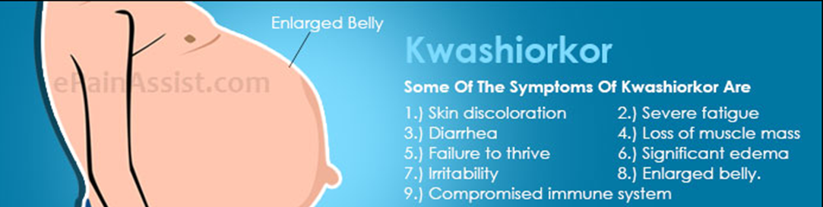
Malnutrizione proteica in chirurgia bariatrica
Cause principali - Ridotto apporto (nausea, vomito, scarso intake) - Malassorbimento intestinale - Aumentato fabbisogno
(infezioni, cicatrizzazione, Gravidanza e altre condizioni di aumentata richiesta)
Segni clinici - Astenia e affaticabilità, sarcopenia, edemi, perdita capelli - Ipoalbuminemia, alterazioni immunitarie - Nei casi gravi: kwashiorkor bariatrico Diagnosi - Albumina < 3.5 g/dL, prealbumina < 15 mg/dL - Ridotta massa magra (BIA/DEXA)
- Ridotta forza muscolare ( Hand Grip)
Prevenzione e trattamento - Apporto ≥ 60–80 g/die (1–1.5 g/kg peso ideale) - Proteine ad alto valore biologico o integratori - Follow-up nutrizionale regolare - Nei casi severi: nutrizione enterale/parenterale Monitoraggio Controlli clinico-biochimici ogni 3–6 mesi

Slide 18
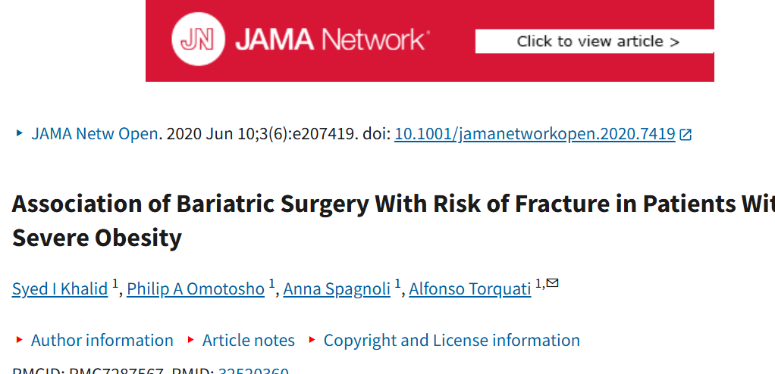
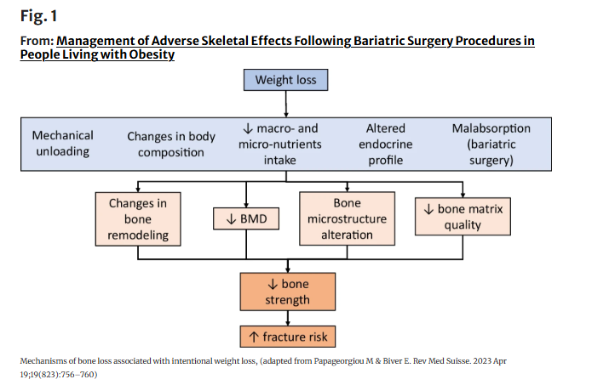
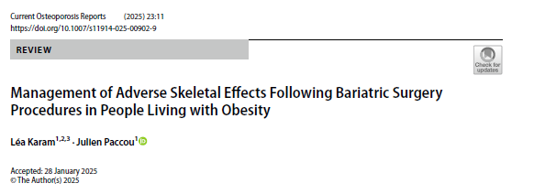
Osteosarcopenia post chirurgia bariatrica
Fattori di rischio
Procedure malassorbitive (Bypass, SADI, BPD)
Calorie e proteine insufficienti, deficit di vitamina D, calcio e micronutrienti
Perdita di peso rapida e prolungata, sedentarietà, età avanzata, sesso femminile
Definizione e fisiopatologia
Condizione caratterizzata da coesistenza di sarcopenia e osteopenia/osteoporosi
Dovuta a: perdita di massa magra e ossea per malassorbimento, deficit proteico-vitaminico (vit. D, calcio) e ridotta attività fisica
Alterazioni ormonali post-chirurgiche (↓ GH, IGF-1, estrogeni, testosterone, leptina)
Conseguenze cliniche
Riduzione densità minerale ossea (BMD ↓)
Aumento del rischio di fratture
Debolezza muscolare, peggioramento della performance fisica
Aumento della morbilità e mortalità

Slide 19
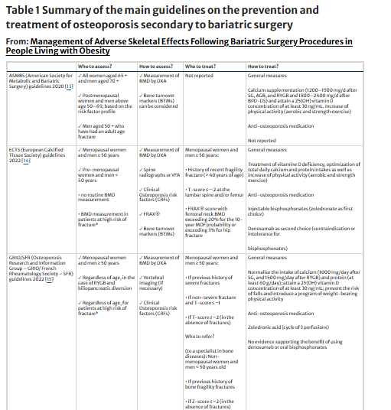

La carenza di vitamina D è comune nei pazienti prima della chirurgia bariatrica.
Dopo l’intervento, basso apporto di calcio e difficoltà di assorbimento possono causare perdita di densità ossea e aumentare il rischio di fratture.
Questo rischio aumenta con l’età e nelle donne in postmenopausa.
Si consiglia integrazione orale di colecalciferolo (800-2000 UI/giorno) e calcio (1200-1500 mg/giorno).

Slide 20

🔹 Il successo della chirurgia bariatrica dipende dal percorso nutrizionale
🔹 L’equipe multidisciplinare è essenziale
🔹 Educazione alimentare e supplementazione mirata garantiscono:
– Perdita di peso stabile
– Preservazione massa magra
– Prevenzione complicanze e carenze
“Il successo della chirurgia bariatrica non è solo la perdita di peso, ma la capacità di mantenere salute e consapevolezza nutrizionale nel tempo.”
Notes:
🔹 Il successo della chirurgia bariatrica dipende dal percorso nutrizionale
🔹 L’equipe multidisciplinare è essenziale
🔹 Educazione alimentare e supplementazione mirata garantiscono:
– Perdita di peso stabile
– Preservazione massa magra
– Prevenzione complicanze e carenze
“Il successo della chirurgia bariatrica non è solo la perdita di peso, ma la capacità di mantenere salute e consapevolezza nutrizionale nel tempo.”

Slide 21


